Slide 1



KHỞI ĐỘNG
Tìm từ khóa có nghĩa theo hàng ngang, dọc, chéo → giơ tay phát biểu
AI TINH MẮT ?
Thời gian: 3 phút

Slide 2


S | Ả | N | X | U | Ấ | T | N | H | M | À | O | T
X | Ư | I | N | G | R | Ồ | Ă | G | Ô | G | H | Á
Ô | G | V | M | Đ | C | N | N | N | I | C | Ả | I
N | O | I | G | X | O₂ | H | G | Ừ | T | N | I | T
H | U | K | T | C | A | U | L | N | R | I | O | Ạ
I | T | H | G | A | S | Ế | Ư | I | Ư | E | H | O
Ễ | R | Ừ | N | G | E | I | Ợ | Ì | Ờ | H | I | M
M | A | Ẩ | H | L | N | X | N | Á | N | C | Ỏ | I
Ễ | C | N | C | N | H | B | G | A | G | S | G | T
Đ | A | D | Ạ | N | G | S | I | N | H | H | Ọ | C
U | R | Á | C | T | H | Ả | I | C | Ị | N | H | N
Đáp án
THIÊN NHIÊN

Slide 3


Bài 3:
KHAI THÁC,
SỬ DỤNG VÀ BẢO VỆ THIÊN NHIÊN Ở CHÂU ÂU

Slide 4






NỘI DUNG CHÍNH
Bảo vệ môi trường nước
Nâng cao ý thức của con người
Ban hành các quy định về nước. Tăng cường kiểm soát đầu ra của nguồn chất thải.
Nguyên nhân:
Chất thải từ các hoạt động sản xuất và sinh hoạt
Đảm bảo xử lí rác thải, nước thải
Giải pháp:
Đổi mới công nghệ trong xử lí nước thải.

Slide 5





NỘI DUNG CHÍNH
Bảo vệ môi trường không khí
Xây dựng các khu phát thải thấp ở các thành phố, giảm lượng xe lưu thông, ưu tiên giao thông công cộng.
Phát triển nông nghiệp sinh thái
Nguyên nhân:
Hoạt động sản xuất công nghiệp, tiêu thụ năng lượng, vận tải đường bộ.
Kiểm soát lượng khí thải.
Giải pháp:
Đánh thuế Cac-bon
Đầu tư phát triển công nghệ xanh, sử dụng năng lượng tái tạo dần thay thế năng lượng hóa thạch.
Đẩy mạnh ứng dụng công nghệ để kiểm soát lượng không khí

Slide 6




NỘI DUNG CHÍNH
Bảo vệ đa dạng sinh học
Nguyên nhân:
Khai thác quá mức tài nguyên, ô nhiễm không khí, nước, biến đổi khí hậu,… đã làm suy giảm đa dạng sinh học ở châu Âu
Trồng rừng
Thành lập các khu bảo tồn thiên nhiên
Giải pháp:
Xây dựng vành đai xanh quanh đô thị
Các hệ sinh thái trên cạn và dưới nước được bảo tồn tương đối tốt
Áp dụng các quy định rất nghiêm ngặt trong đánh bắt thủy sản

Slide 7


NỘI DUNG CHÍNH
Biến đổi khí hậu
Biểu hiện:
Trồng và bảo vệ rừng
Ảnh hưởng liên tiếp của các hiện tượng thời tiết cực đoan (nắng nóng bất thường ở Bắc Âu, cháy rừng ở Nam Âu, mưa lũ ở Tây và Trung Âu).
Phát triển các nguồn năng lượng tái tạo, thân thiện với môi trường (mặt trời, gió, sóng biển, thủy triều).
Giải pháp:
Hạn chế tối đa việc sử dụng nhiên liệu hóa thạch

Slide 8






LUYỆN TẬP
TRÒ CHƠI
AI
HƠN
NHANH
Chơi trò chơi: AI NHANH HƠN
GV đọc câu hỏi → HS giơ tay trả lời
HS giơ tay nhanh nhất → trả lời
→ điểm +
Làm việc cá nhân

Slide 9


CÂU HỎI
Nguyên nhân gây ô nhiễm không khí ở châu Âu?
Hoạt động sản xuất công nghiệp, tiêu thụ năng lượng, vận tải đường bộ.

Slide 10

CÂU HỎI
Nguyên nhân gây ô nhiễm nguồn nước ở châu Âu?
Chất thải từ các hoạt động sản xuất và sinh hoạt.

Slide 11
CÂU HỎI
Kể tên các nguồn năng lượng sạch?
Năng lượng từ Mặt Trời, gió, nước.

Slide 12

CÂU HỎI
Biểu hiện của biến đổi khí hậu ở châu Âu?
Gia tăng các hiện tượng thời tiết cực đoan: nắng nóng bất thường ở Bắc Âu, cháy rừng ở Nam Âu, mưa lũ ở Tây và Trung Âu, …

Slide 13
CÂU HỎI
Biện pháp ứng phó với biến đổi khí hậu ở châu Âu?
Trồng và bảo vệ rừng.
Hạn chế tối đa việc sử dụng nhiên liệu hóa thạch.
Phát triển các nguồn năng lượng tái tạo, thân thiện với môi trường.

Slide 14
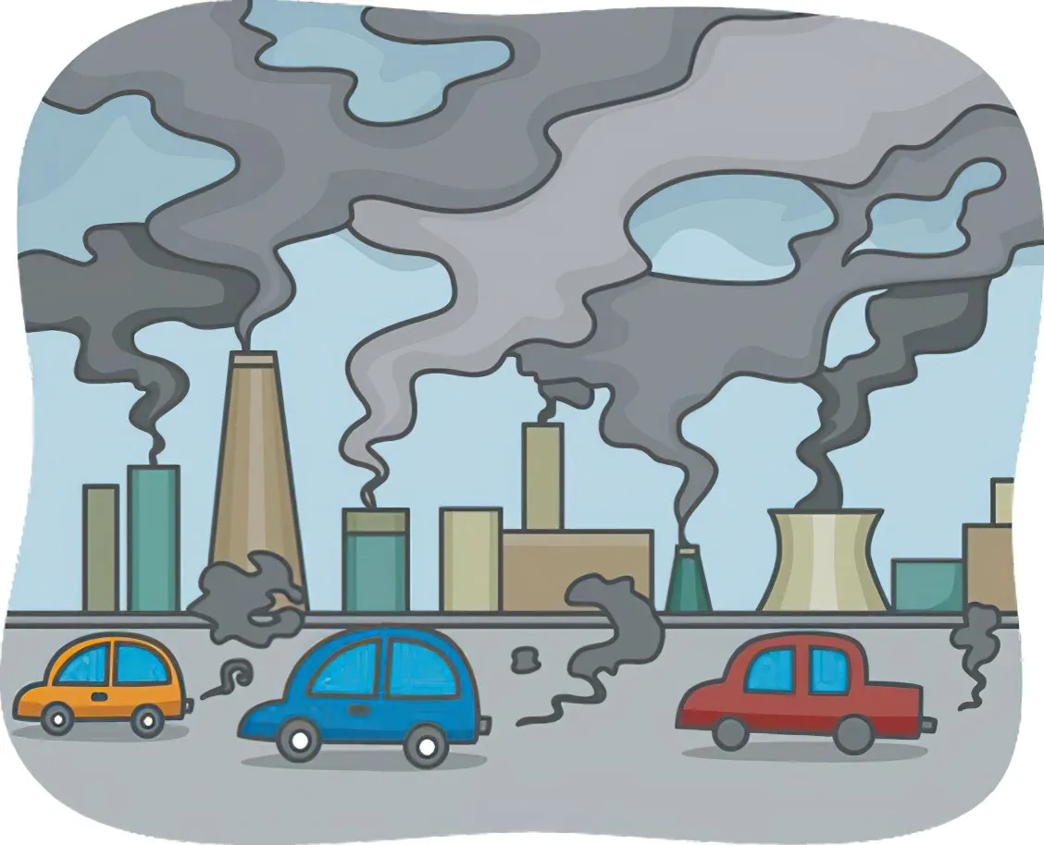
CÂU HỎI
Giải thích vì sao nước Anh được mệnh danh là “Xứ sở sương mù”?
Do ô nhiễm không khí. Với nền công nghiệp tiên tiến, kéo theo việc môi trường chìm trong ô nhiễm, khói bụi mù mịt trông giống sương mù.

Slide 15



VẬN DỤNG
Thiết kế poster có chứa câu slogan về vấn đề bảo vệ môi trường ở châu Âu

Slide 16








VẬN DỤNG
Nhiệm vụ: Thiết kế poster có chứa câu slogan về vấn đề bảo vệ môi trường ở châu Âu.
Hoạt động: cặp
Tiêu chí: ngắn gọn (8-12 từ), xúc tích, hàm chứa nội dung, có trang trí, hình vẽ/icon minh họa phù hợp nội dung.
Hoạt động: về nhà
Trình bày: tiết sau mỗi cặp có 1 phút để trình bày nội dung poster, giải thích được lí do tại sao chọn câu slogan như vậy.

Slide 17




